Slide 1
KSM-Neuheiten DANA Europa 2019/20 News KSM DANA Europe 2019/20
PSO

Slide 2
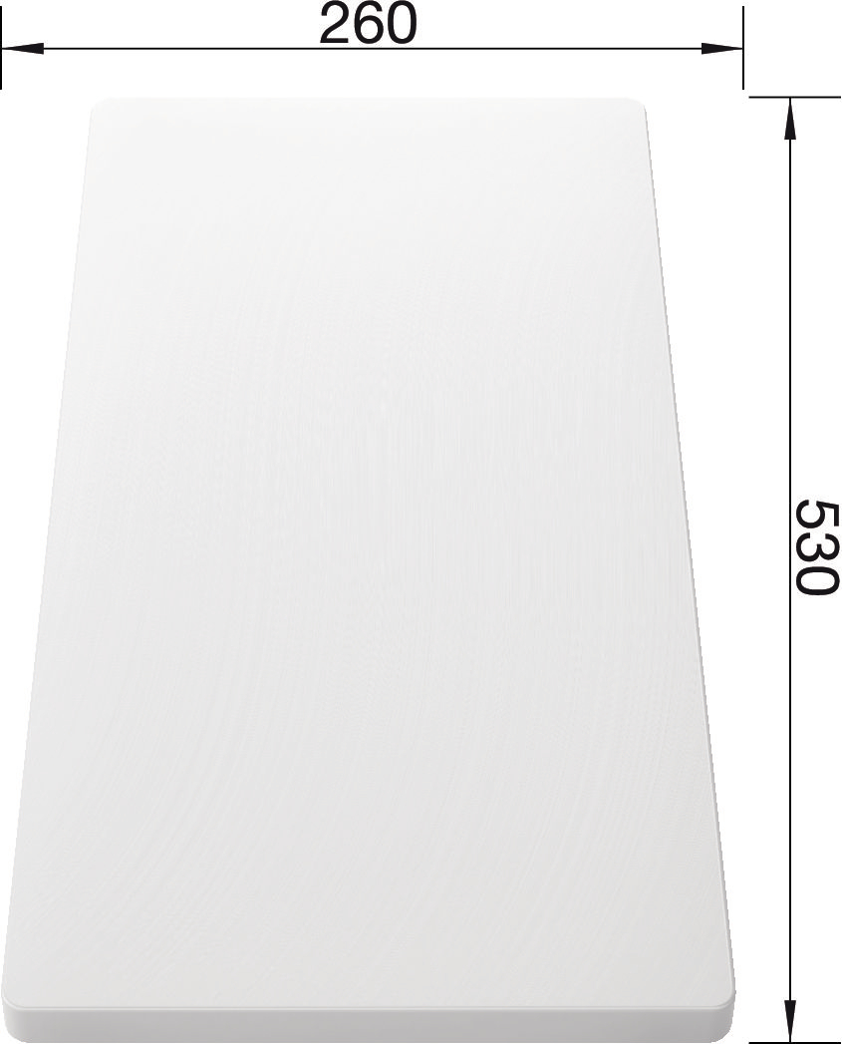
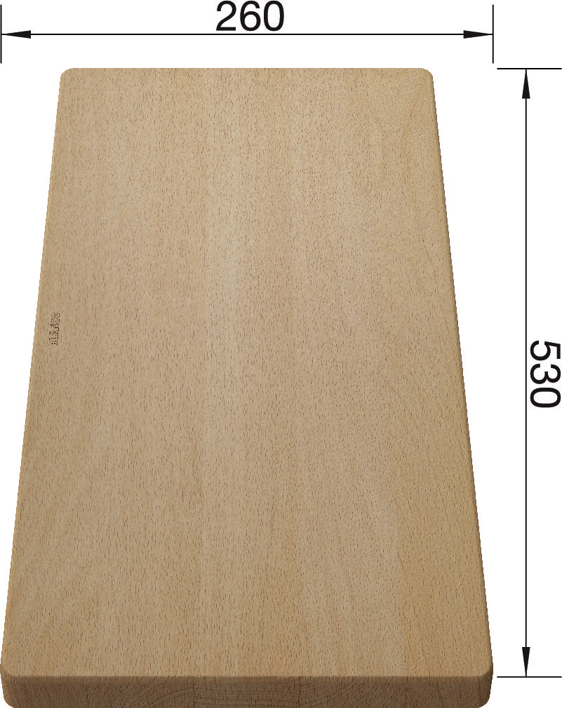
DANA 45
KSM Neuheiten Europa 2019/20
News KSM Europe 2019/20
NEU/NEW
Spülenmaß/Sink dimension 480 x 500 mm
Beckenmaß/Bowl dimension
400 x 340 x 150 mm
Merkmal / Optionales Zubehör /
Feature / Optional accessories
Profilrand / Profile rim
Ablauffernbedienung /
Pop-up waste
Mit 1 Bohrung / With 1 drilling
Cap Flow®
(517 666)
Cuttingboards (218 313, 217 611)
Einführungsdatum/
Launch date
KW/cw 38/2019 Lieferbar ab KW 38/2019/ Delivery as from cw 38/2019
Auslauf /
Basket Strainer
3 ½“
Art.Nr./No.: 525 322 (237 686)

Slide 3
DANA 6
KSM Neuheiten Europa 2019/20
News KSM Europe 2019/20
NEU/NEW
Spülenmaß/Sink dimension 605 x 500 mm
Beckenmaß/Bowl dimension
520 x 340 x 150 mm
Merkmal / Optionales Zubehör /
Feature / Optional accessories
Profilrand / Profile rim
Ablauffernbedienung /
Pop-up waste
Mit 1 Bohrung / With 1 drilling
Cap Flow®
(517 666)
Cuttingboards (218 313, 217 611)
Einführungsdatum/
Launch date
KW/cw 38/2019 Lieferbar ab KW 38/2019/ Delivery as from cw 38/2019
Auslauf /
Basket Strainer
3 ½“
Art.Nr./No.: 525 323 (237 687)

